Slide 1
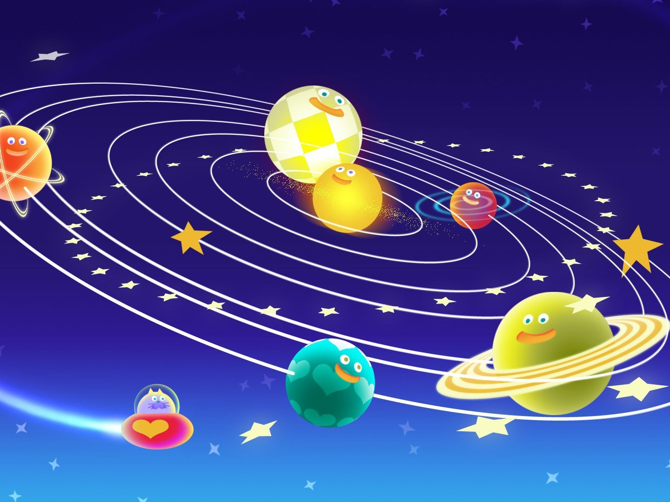
Мероприятия , проведенные ко Дню космонавтики
в первой младшей группе № 4
Подготовили:
воспитатели МБДОУ «Детский сад №181
Ковалева Т.Г,
Сазонова Г.А

Slide 2
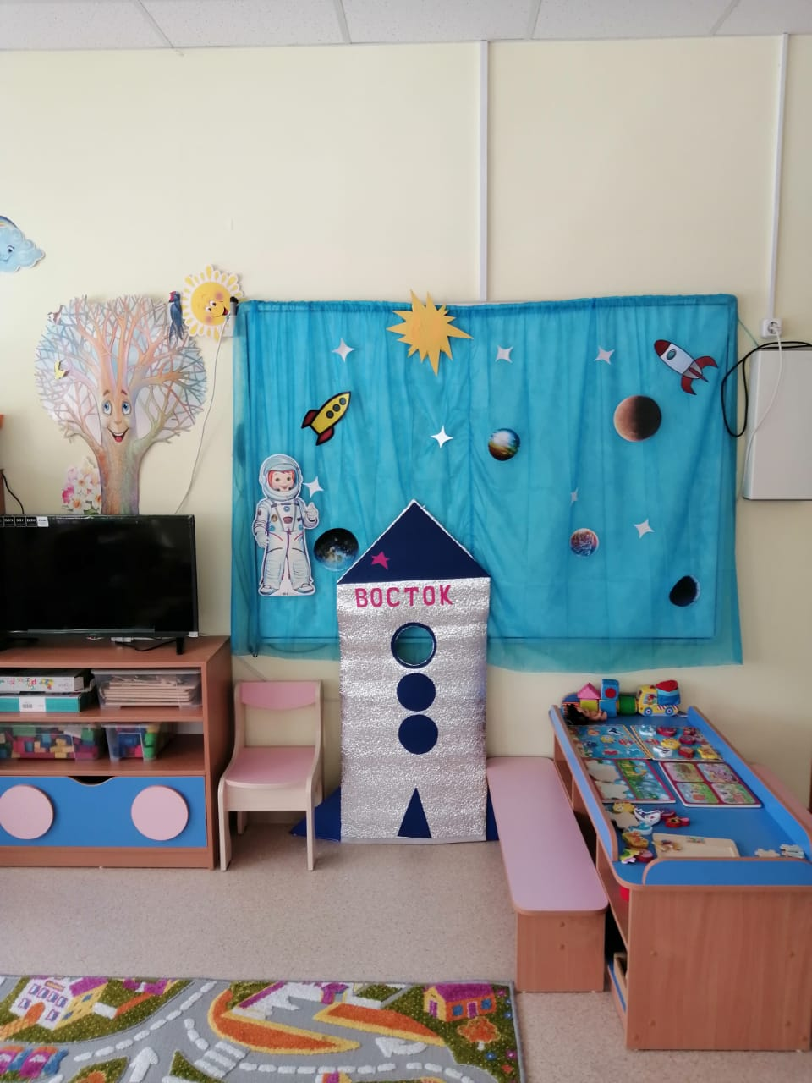
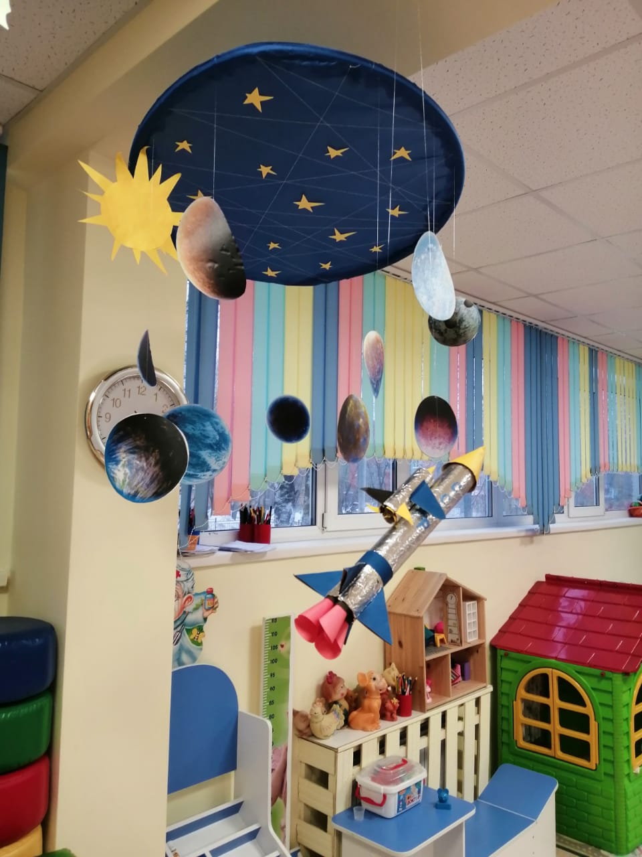
Оформление уголка посвященного 60 летию полета в космос Ю.А. Гагарина

Slide 3
Беседы ко дню космонавтики: о ракетах, о первом космонавте Ю.А Гагарине, о космосе, кто такой космонавт

Slide 4
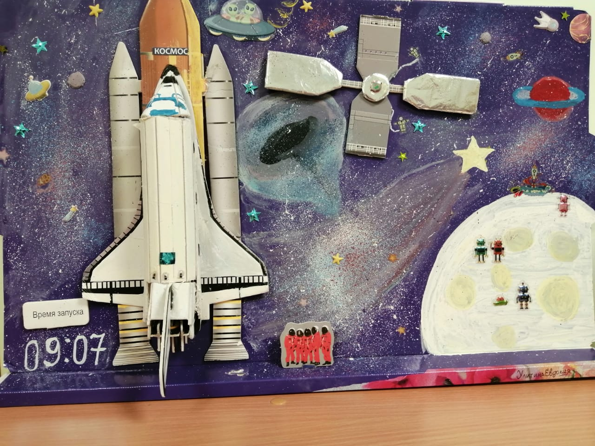
Выставка творческих работ детей по теме «Космос».
Антипова Кира, « Космическое путешествие» Гр№4
Улитина Евдокия , «Космический корабль»
Гр №4

Slide 5
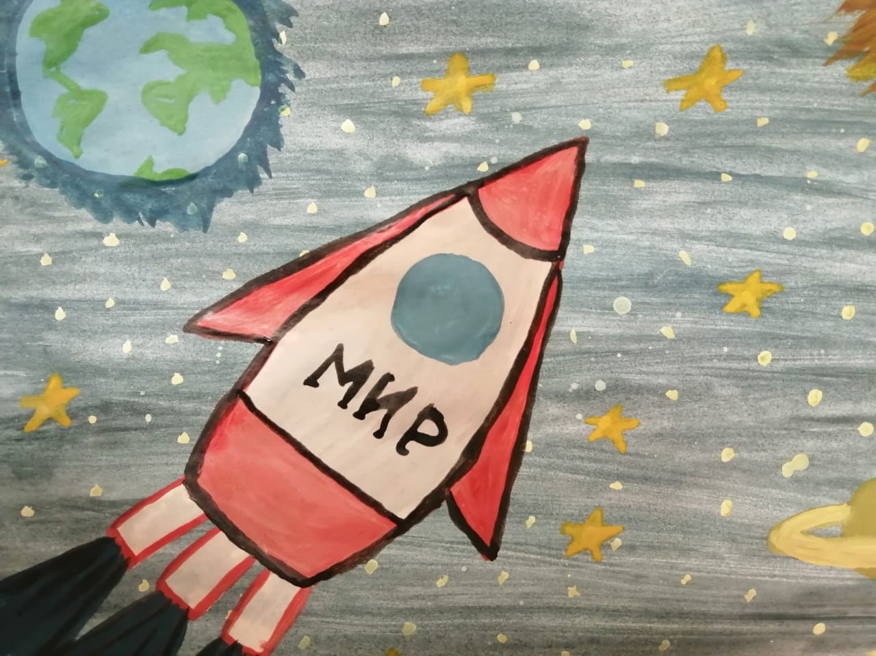
Выставка творческих работ детей по теме «Космос».
Гуреева Евгения «Солнечная система»
Гр№4
Поветкина София «Полет в космос»
Гр№4

Slide 6
Аппликация: «Мчимся в космос на ракете!», «Космос»

Slide 7
Игра «Построй ракету»

